Slide 1


Slide 2

Как подготовить ребёнка к школе?
Консультация для родителей
Семейный консультант: Матвиенко Екатерина Николаевна

Slide 3
Готовность к школе подразделяется на три основных аспекта
физиологический
психологический
познавательный

Slide 4
Психологическая готовность ребенка к школе
интеллектуальная готовность
личностная и социальная готовность
эмоционально-волевая готовность

Slide 5
Интеллектуальная готовность к школе означает:
к первому классу у ребенка должен быть запас определенных знаний;
он доложен ориентироваться в пространстве, то есть знать, как пройти в школу и обратно, до магазина и так далее;
ребенок должен стремиться к получению новых знаний, то есть он должен быть любознателен;
должны соответствовать возрасту развитие памяти, речи, мышления.

Slide 6
Личностная и социальная готовность подразумевает следующее:
ребенок должен быть коммуникабельным, то есть уметь общаться со сверстниками и взрослыми;
в общении не должно проявляться агрессии, а при ссоре с другим ребенком должен уметь оценивать и искать выход из проблемной ситуации;
ребенок должен понимать и признавать авторитет взрослых;
толерантность; это означает, что ребенок должен адекватно реагировать на конструктивные замечания взрослых и сверстников;
нравственное развитие, ребенок должен понимать, что хорошо, а что – плохо;
ребенок должен принимать поставленную педагогом задачу, внимательно выслушивая, уточняя неясные моменты, а после выполнения он должен адекватно оценивать свою работу, признавать свои ошибки, если таковые имеются.

Slide 7
Физиологическая готовность ребенка к школе
Этот аспект означает, что ребенок должен быть готов к обучению в школе физически. То есть состояние его здоровья должно позволять успешно проходить образовательную программу.
Кроме этого, физиологическая готовность подразумевает развитие мелкой моторики (пальчиков), координации движения. Ребенок должен знать, в какой руке и как нужно держать ручку.
А также ребенок при поступлении в первый класс должен знать, соблюдать и понимать важность соблюдения основных гигиенических норм: правильная поза за столом, осанка и т. п.

Slide 8
Познавательная готовность ребенка к школе
Внимание:
Заниматься каким-либо делом, не отвлекаясь, в течение двадцати-тридцати минут.
Находить сходства и отличия между предметами, картинками.
Уметь выполнять работу по образцу, например, с точностью воспроизводить на своем листе бумаги узор, копировать движения человека и так далее.
Легко играть в игры на внимательность, где требуется быстрота реакции.
Математика:
Цифры от 0 до 9.
Прямой счет от 1 до 10 и обратный счёт от 10 до 1.
Арифметические знаки « > », « < », « = ».
Деление круга, квадрата напополам, четыре части.
Ориентирование в пространстве и листе бумаги: справа, слева, вверху, внизу, над, под, за и т.д.

Slide 9
Память:
Запоминание 10-12 картинок.
Рассказывание по памяти стишков, скороговорок, пословиц, сказок и т.п.
Пересказывание текста из 4-5 предложений.
Мышление.
Заканчивать предложение, например, «Река широкая, а ручей…», «Суп горячий, а компот…» и т. п.
Находить лишнее слово из группы слов, например, «стол, стул, кровать, сапоги, кресло», «лиса, медведь, волк, собака, заяц» и т. д.
Определять последовательность событий, что было сначала, а что – потом.
Находить несоответствия в рисунках, стихах-небылицах.
Складывать пазлы без помощи взрослого.
Сложить из бумаги вместе со взрослым простой предмет: лодочку, кораблик.

Slide 10
Мелкая моторика.
Правильно держать в руке ручку, карандаш, кисть и регулировать силу их нажима при письме и рисовании.
Раскрашивать предметы и штриховать их, не выходя за контур.
Вырезать ножницами по линии, нарисованной на бумаге.
Выполнять аппликации.
Речь.
Составлять предложения из нескольких слов, например, кошка, двор, идти, солнечный зайчик, играть.
Узнавать и называть сказку, загадку, стихотворение.
Составлять связный рассказ по серии из 4-5 сюжетных картинок.
Слушать чтение, рассказ взрослого, отвечать на элементарные вопросы по содержанию текста и иллюстрации.
Различать в словах звуки.

Slide 11
Окружающий мир.
Знать основные цвета, домашних и диких животных, птиц, деревья, грибы, цветы, овощи, фрукты и так далее.
Называть времена года, явления природы, перелетных и зимующих птиц, месяцы, дни недели, свои фамилию, имя и отчество, имена своих родителей и место их работы, свой город, адрес, какие бывают профессии.

Slide 12
«Быть готовым к школе уже сегодня -
не значит уметь читать, писать и считать.
Быть готовым к школе - значит быть
готовым всему этому научиться».
Л. А. Венгер, А. Л. Венгер.
Для того, чтобы ребёнок с радостью пошёл в школу, необходимо уделить особое внимание к подготовительному этапу в жизни дошкольника. Ведь готовность к школе – это не умение читать, писать или считать. Более важна - психологическая готовность.
Особая роль по подготовке детей к школьному обучению возлагается на родителей, для которых мы составили необходимые рекомендации.

Slide 13
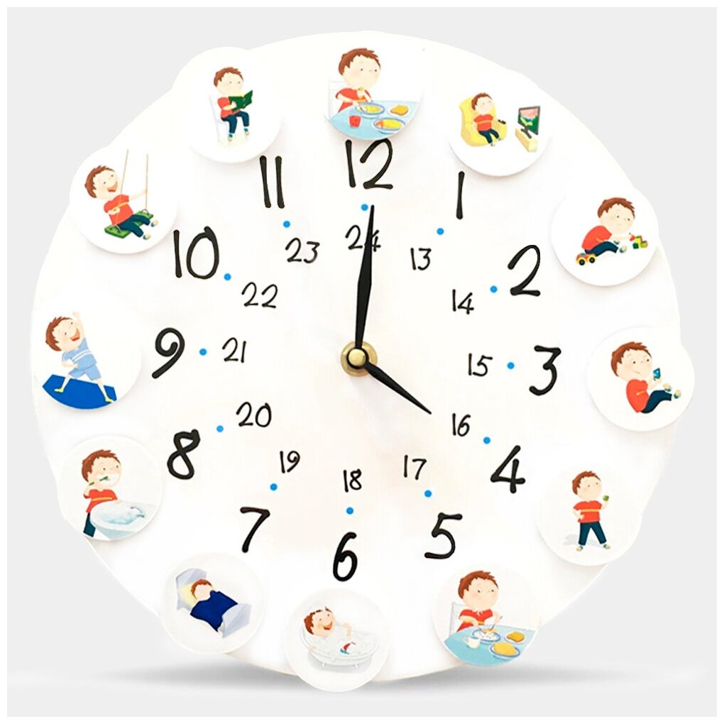
1. Организуйте новый распорядок дня:
- Стабильный режим дня (одно время для отхода ко сну и время подъёма);
- Сбалансированное питание;
- Прогулки на свежем воздухе;
- Полноценный сон.

Slide 14
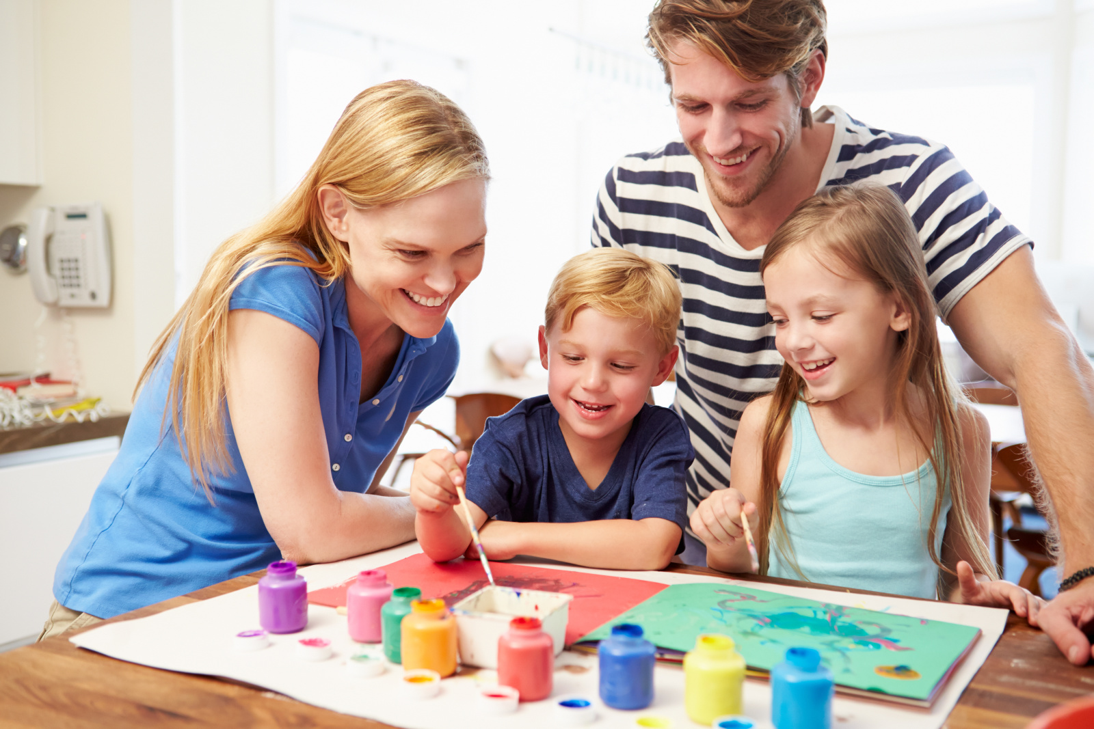
2. Не перегружайте ребёнка! Не давайте задания, которые ребёнок не сможет выполнить. Не завышайте требования. Будьте терпеливы! И, если ребёнок отказывается выполнять задание, не доделав его до конца, сделайте перерыв. Устраивайте маленькие сюрпризы или праздники.

Slide 15
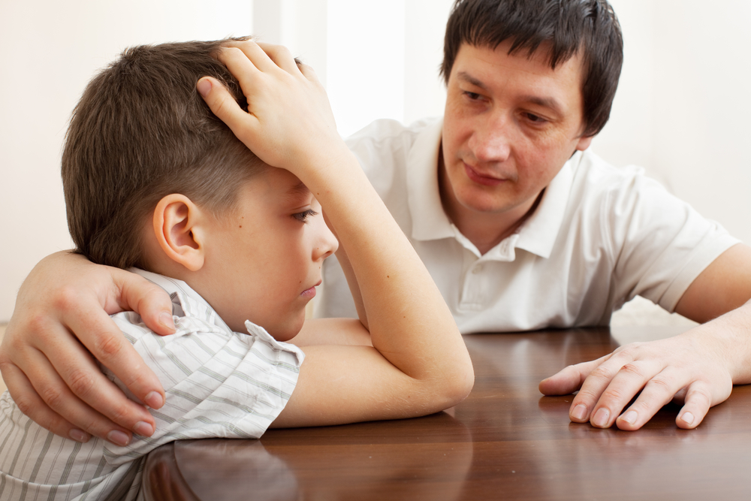
3. Будьте терпеливы! Предоставляйте право на ошибку. Ребёнок имеет право ошибаться. Это свойственно всем людям.

Slide 16

4. Не пугайте школой и не делайте акцент на оценках! Ребёнок не должен бояться получить «плохую» оценку, нужно уметь правильно мотивировать ребёнка на получение знаний. Формируйте положительное отношение к школе.

Slide 17

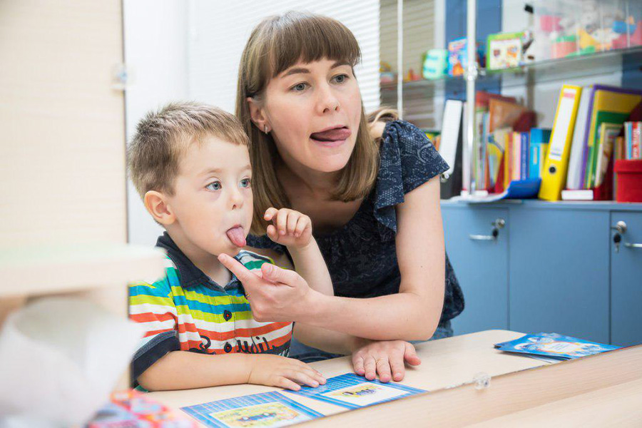
5. Если у ребёнка есть проблемы, не стесняйтесь обратиться за помощью к узким специалистам: логопед, психолог, дефектолог и др.

Slide 18
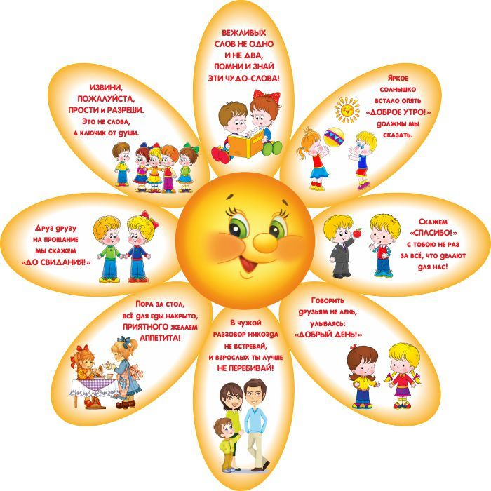
6. Используйте вежливые слова! Ребёнок учится у Вас, станьте ему примером!

Slide 19
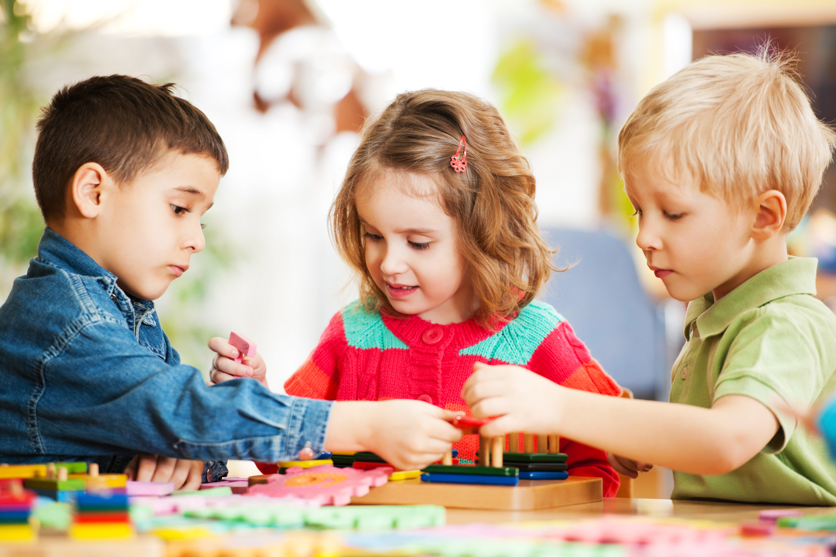
7. Формируйте у ребёнка умение общаться со сверстниками и взрослыми людьми.

Slide 20

8. Научите ребёнка управлять своими желаниями, адекватно выражать свои эмоции. Ребёнок должен понимать, что не всегда всё будет происходить так, как этого хочет он.

Slide 21
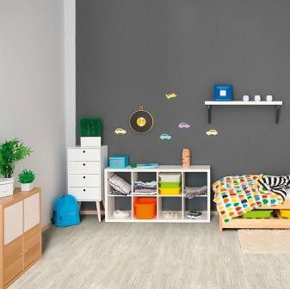
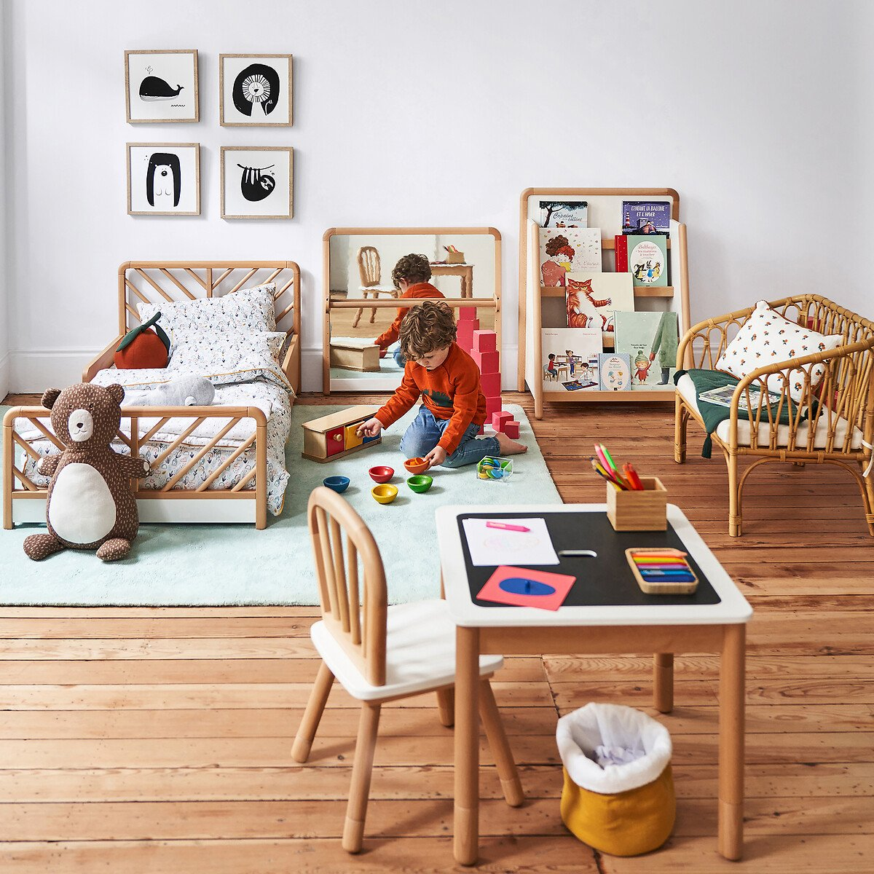
9. Обеспечьте развивающее пространство, исключив бесполезные вещи, игрушки. Покупайте развивающие игры и игрушки. Материалы для детского творчества (пластилин, краски, альбом и т.д.) должны находиться в свободном доступе.

Slide 22

10. Ежедневно занимайтесь интеллектуальным развитием; тренируйте память и внимание. Не думайте за ребёнка! Учите его думать самостоятельно!

Slide 23
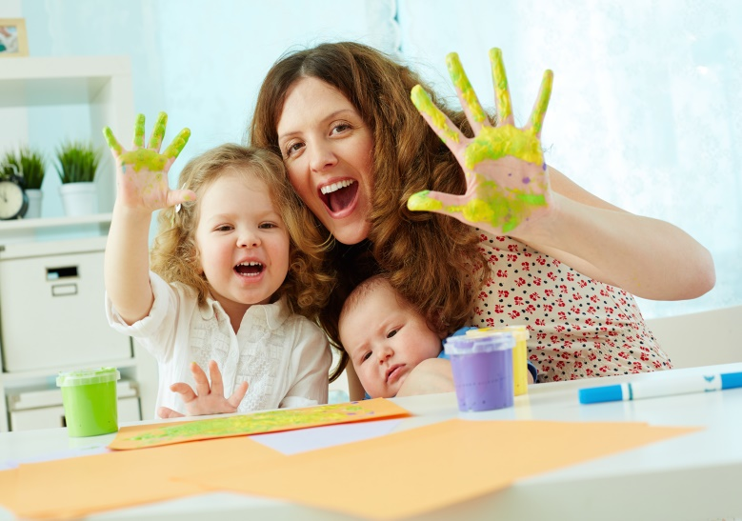
11. Интерес – двигатель любой деятельности человека, в том числе учебной. Если ребёнку скучно выполнять задание, фантазируйте! Заинтересуйте ребёнка! Не выполняйте за него работу! Вы можете мотивировать и помогать, но не делать всю работу за ребёнка!

Slide 24
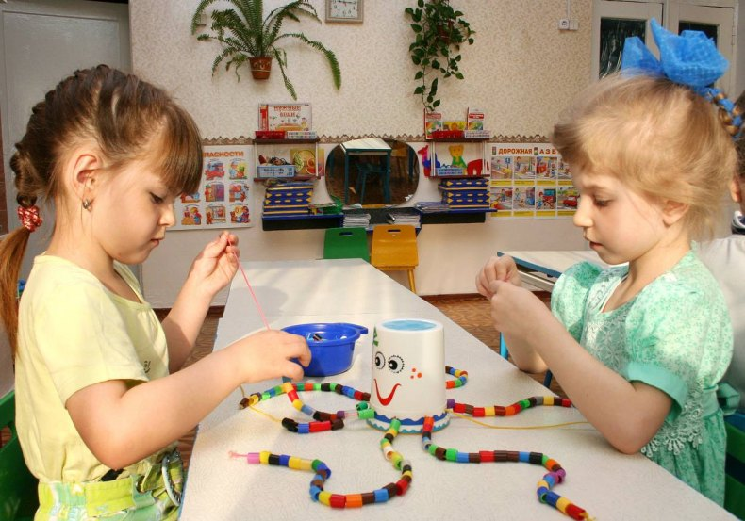
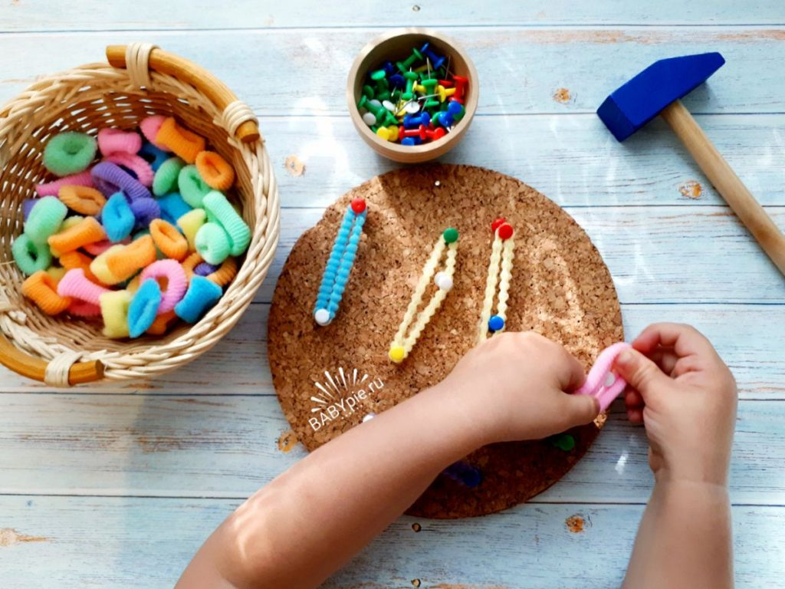
12. Тренируйте мелкую моторику рук: лепите пластилином и солёным тестом, нанизывайте бусины на нитку, собирайте мозаику, проводите пальчиковую гимнастику, играйте пуговицами и мелкими камешками, перебирайте вместе крупу, вырезайте ножницами, клейте аппликации, рисуйте, штрихуйте, раскашивайте, выполняйте графические упражнения и т.д.

Slide 25

13. Научите ребёнка слушать! Читайте ему книги, беседуйте о прочитанном. Учите понимать смысл прочитанного, научите пересказывать. Развивайте речь ребёнка!

Slide 26

14. Поиграйте с ребёнком в школу. Но не переусердствуйте! Главное для дошкольника – игра! Все занятия должны проводиться в игровой форме.

Slide 27
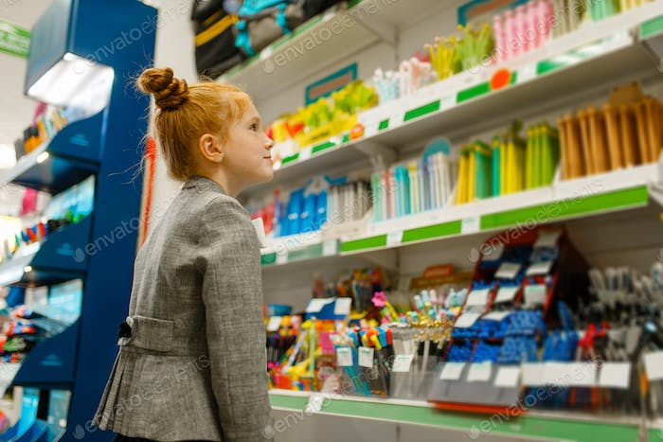

Slide 28
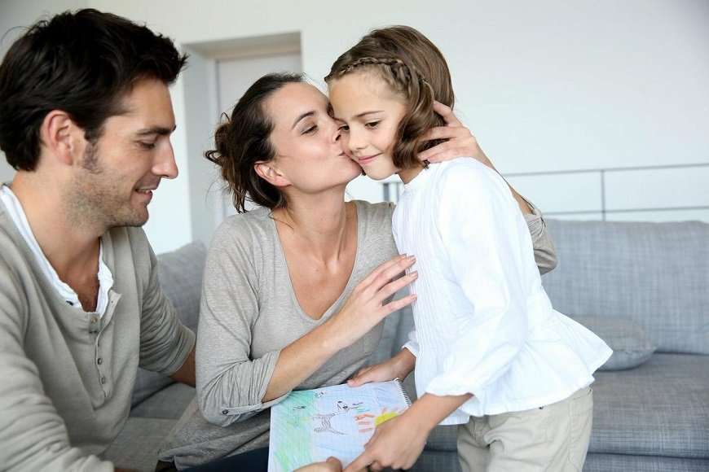
16. Научитесь хвалить ребёнка, но не перехваливать!

Slide 29
Изучив все рекомендации, запомните:
Самое главное для Вашего ребёнка – это Ваша любовь и поддержка! Независимо от его интеллектуальных способностей или умений, от правильно или не правильно выполненных заданий, он прежде всего – Ваш ребёнок! Школа (учителя) всегда будет требовать, а Ваша задача – поддержать своего ребёнка, верить в его способности!

